Slide 1
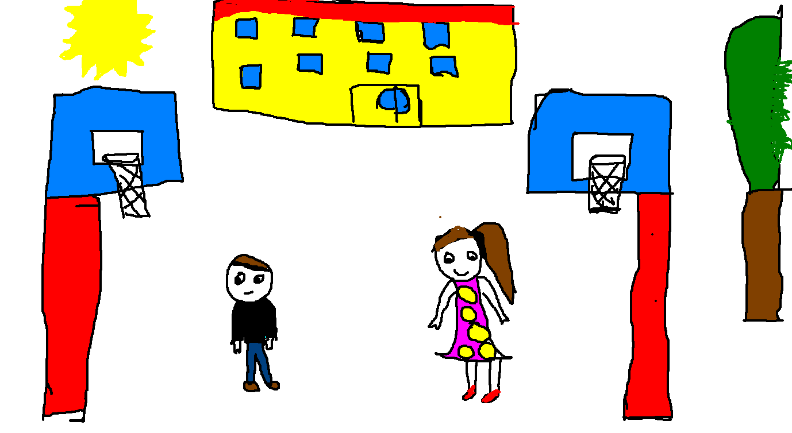

Slide 2
Το ολοήμερο σχολείο μου
Μου αρέσει το ολοήμερο σχολείο μου . Μετά
από τις 2:00 πηγαίνουμε στην τραπεζαρία για να φάμε το φαγητό μας. Μετά κάνουμε ένα μικρό διαλλειματάκι για να ξεκουραστούμε.
Ύστερα από το διάλλειμα πηγαίνουμε πάνω για να κάνουμε τα μαθήματα. Μερικοί φεύγουν 3:30 μερικοί φεύγουν 4:15
Αυτό είναι το ολοήμερο σχολείο.

Slide 3
Οι δραστηριότητες του ολοημέρου μου
Δεύτερα :Αγγλικά
Τρίτη :υπολογιστές
Τετάρτη :Μουσική
Πέμπτη: υπολογιστές
Παρασκευή: Γυμναστική

Slide 4
Τι μου προσφέρει το ολοήμερο σχολείο μου.
Το ολοήμερο σχολείο μου με βοηθάει να κάνω τα μαθήματά μου γρήγορα. Επίσης μπορώ να παίζω στα διαλλείματα

Slide 5
Τι θα ήθελα να αλλάξει
Το ολοήμερο σχολείο μου είναι ωραίο και δεν θέλω να αλλάξει τίποτα γιατί μου αρέσει έτσι όπως είναι.

Slide 6
Αν θα ήθελα να έρθει ένας φίλος μου ή μια φίλη μου
θα ήθελα να έρθει μια φίλη μου η Μαρία και θα της πω να γραφτεί στο ολοήμερο.

